Slide 1
第4章 MATLAB程序设计
教学要求：
掌握MATLAB程序设计的概念和基本方法
学会创建、保存和调用自定义函数
学会创建和使用子函数和嵌套函数

Slide 2
主 要 内 容
4.1 M文件
4.2 MATLAB程序控制结构
4.3 数据的输入与输出
4.4 程序的调试和优化
4.5 函数句柄

Slide 3
常用的工作方式
作为一种高级语言：
交互式命令行操作方式
M文件的编程工作方式
被当做一种高级“数学演算纸和图形显示器”来使用
与其他高级程序设计语言一样进行程序设计，即编制一种以.m为扩展名的MATLAB程序（简称M文件）

Slide 4
4.1 M文件
M文件有两种形式：
脚本文件（Script File）
函数文件（Function File）。
脚本文件通常用于执行一系列简单的MATLAB命令，运行时只需输入文件名字，MATLAB就会自动按顺序执行文件中的命令；
函数文件和脚本文件不同，它可以接收参数，也可以返回参数，在一般情况下，用户不能靠单独键入其文件名来运行函数文件，而必须由其他语句来调用，MATLAB的大多数应用程序都是由函数文件的形式给出的。

Slide 5
4.1.1 局部变量与全局变量
函数文件所定义的变量是局部变量，这些变量独立于其他函数的局部变量和工作空间的变量，即只能在该函数的工作空间引用，而不能在其它函数工作空间和命令工作空间引用。

Slide 6
如果某些变量定义成全局变量，就可以在整个MATLAB工作空间进行存取和修改，以实现共享。因此，定义全局变量是函数间传递信息的一种手段。
用命令global定义全局变量，其格式为：
global A B C
习惯上我们可以将全局变量定义为大写字母。

Slide 7
4.1.2 M文件的编辑与运行
新建文件：
单击MATLAB的主界面的工具栏上的图标
在命令窗口输入命令edit
或输入命令edit filename
利用MATLAB主界面的File|New子菜单，再从右拉菜单中选择“Script”项；
M-File

Slide 8
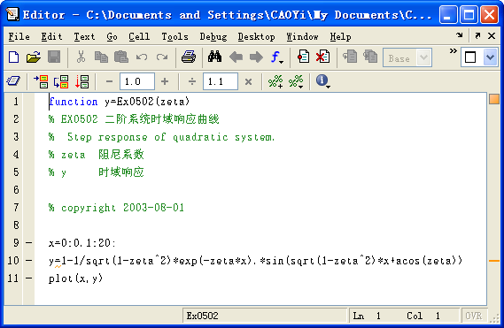
M文本编辑器
(M-File Editor)
M文件编辑／调试器窗口是集编辑与调试功能于一体的环境。

Slide 9
打开文件：
编辑文件：
保存文件：

Slide 10
运行文件
脚本文件可直接运行，而函数文件还须输入函数参数
● 在命令窗口输入要运行的文件名即可开始运行，需要注意的是，在运行前，一定要先保存文件，否则运行的是保存前的程序。
● 如果在编辑器中完成编辑后需要直接运行，可以选择编辑器的Debug|Save file and Run选项（如果文件已经保存过，该选项则变为Run）。
按F5键则保存程序并直接运行；如果是新建M文件，则弹出“保存文件”对话框，用户保存文件后直接运行。

Slide 11
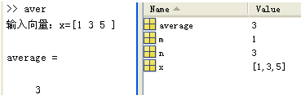
4.1.3 脚本文件
脚本文件是M文件中最简单的一种，不需要输入/输出参数，用命令语句可以控制MATLAB命令工作空间的所有数据。在运行过程中，产生的所有变量均是命令工作空间变量，这些变量一旦生成，就一直保存在内存空间中，除非用户运行clear命令将它们清除。
运行一个脚本文件等价于
从命令窗口中顺序运行文件里的命令。

Slide 12
例4. 1 编程计算向量元素的平均值。
% average_1.m 计算向量元素的平均值
x=input('输入向量：x=');
[m,n] =size(x); %判断输入量的大小
if~((m==1)|(n==1))| ((m==1)& (n==1))
%判断输入是否为向量
error('必须输入向量。')
end
average=sum(x)/length(x)

Slide 13
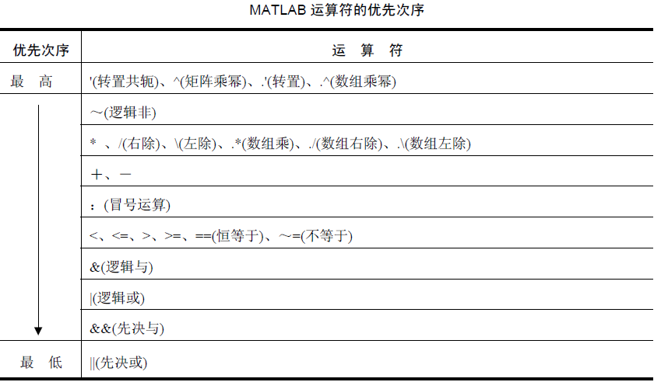


Slide 14
4.1.4 函数文件
如果M文件的第一个可执行语句以function开始，该文件就是函数文件，每一个函数文件都定义一个函数。事实上，MATLAB提供的函数命令大部分都是由函数文件定义的，这足以说明函数文件的重要。
函数文件内定义的变量为局部变量，只在函数文件内部起作用，当函数文件执行完后，这些内部变量将被清除.

Slide 15
例4. 2 编写average_2函数用于计算向量元素的平均值。
function y=average_2(x)
% 函数average_2(x)用以计算向量元素的平均值。
% 输入参数x为输入向量，输出参数y为计算的平均值。
% 非向量输入将导致错误。
[m,n]=size(x); %判断输入量的大小
if~((m==1)|(n==1))| ((m==1)& (n==1))
%判断输入是否为向量
error('必须输入向量。')
end
y=sum(x)/length(x); %计算向量x所含元素的均值
>> z=1:199;
>> average_2(z)
ans = 100

Slide 16
通常函数文件由以下几个基本部分组成：
（1）函数定义行
（2）H1行
（3）帮助文本
（4）函数体
（5）注释

Slide 17
（1）函数定义行：函数定义行由关键字function引导，指明这是一个函数文件，并定义函数名、输入参数和输出参数，函数定义行必须为文件的第一个可执行语句，函数名与文件名相同，可以是MATLAB中任何合法的字符。
函数文件可以带有多个输入和输出参数，
function [x,y,z]=sphere(theta,phi,rho)
也可以没有输出参数，如：
function printresults(x)

Slide 18
（2）H1行：H1行就是帮助文本的第一行，是函数定义行下的第一个注释行，是供lookfor查询时使用的。一般来说为了充分利用MATLAB的搜索功能，在编制M文件时，应在H1行中尽可能多地包含该函数的特征信息。由于在搜索路径上包含average的函数很多，因此用lookfor average可能会查询到多个有关的命令。如：
>> lookfor average_2
average_2 - 函数average_2(x)用以计算向量元素的平均值。

Slide 19
（3）帮助文本：在函数定义行后面，连续的注释行不仅可以起到解释与提示作用，更重要的是为用户自己的函数文件建立在线查询信息，以供help命令在线查询时使用。如：
>> help average_2
函数average_2(x)用以计算向量元素的平均值。
输入参数x为输入向量，输出参数y为计算的平均值。
非向量输入将导致错误

Slide 20
（4）函数体：函数体包含了全部的用于完成计算及给输出参数赋值等工作的语句，这些语句可以是调用函数、流程控制、交互式输入/输出、计算、赋值、注释和空行。
（5）注释：以%起始到行尾结束的部分为注释部分，MATLAB的注释可以放置在程序的任何位置，可以单独占一行，也可以在一个语句之后，如：
%非向量输入将导致错误
[m,n]=size(x); %判断输入量的大小

Slide 21
4.1.5 函数调用
函数调用文件的一般格式为：
[输出参数表]=函数名(输入参数表)
调用函数时应注意：
（1）当调用一个函数时，输入和输出参数的顺序应与函数定义时的一致，其数目可以按少于函数文件中所规定的输入和输出参数调用函数，但不能使用多于函数文件所规定的输入和输出参数数目。例如：
>> [x,y]=sin(pi)
>> y=linspace(2)

Slide 22
（2）在编写函数文件调用时常通过nargin、nargout函数来设置缺省输入参数，并决定用户所希望的输出参数。函数nargin可以检测函数被调用时用户指定的输入参数个数；函数nargout可以检测函数被调用时用户指定的输出参数个数。
在函数文件中通过nargin、nargout函数，可以适应函数被调用时，用户输入和输出参数数目少于函数文件中function语句所规定数目的情况，以决定采用何种缺省输入参数和用户所希望的输出参数。

Slide 23
function y = linspace(d1, d2, n)
%LINSPACE Linearly spaced vector.
if nargin == 2
n = 100;
end
n = double(n);
y = [d1+(0:n-2)*(d2-d1)/(floor(n)-1) d2];

Slide 24
nargin用法示例。
函数文件examp.m：
function fout = examp (a,b,c)
if nargin == 1
fout = a;
elseif nargin == 2
fout = a+b;
elseif nargin == 3
fout=(a*b*c)/2;
end
命令文件mydemo.m：
%
x = [1:3];
y = [1;2;3];
out1 = examp(x)
out2 = examp(x,y')
out3 = examp(x,y,3)
1 2 3
2 4 6
21

Slide 25
（3）当函数有一个以上输出参数时，输出参数包含在方括号内。
例如，[m,n]=size(x)。
注意：[m,n]在左边表示函数的两个输出参数m和n；不要把它和[m,n]在等号右边的情况混淆，如y=[m,n]表示数组y由数组m和n所组成。
（4）当函数有一个或多个输出参数，但调用时未指定输出参数，则不给输出变量赋任何值。

Slide 26
（5）函数有自己的独立工作空间，它与MATLAB的工作空间分开。除非使用全局变量，函数内变量与MATLAB其它工作空间之间唯一的联系是函数的输入和输出参数。如果函数任一输入参数值发生变化，其变化仅在函数内出现，不影响MATLAB其它工作空间的变量。函数内所创建的变量只驻留在该函数工作空间，而且只在函数执行期间临时存在，以后就消失。因此，从一个调用到另一个调用，在函数工作空间以变量存储信息是不可能的。

Slide 27
（6）从函数文件内可以调用脚本文件。在这种情况下，脚本文件查看函数工作空间，不查看MATLAB命令工作空间。从函数文件内调用的脚本文件不必调到内存进行编译，函数每调用一次，它们就被打开和解释。因此，从函数文件内调用脚本文件减慢了函数的执行。
（7）当函数文件到达文件终点，或者碰到返回命令return，就结束执行和返回。return命令提供了一种结束函数的简单方法，而不必到达文件的终点。

Slide 28
4.2 MATLAB的程序控制结构
作为一种程序设计语言，MATLAB语言和其他的程序设计语言一样，除了按正常顺序执行的程序结构外，还提供了各种控制程序流程的语句，如：
循环语句
条件语句
开关语句等。
他们之间可以组合使用，从而实现多种复杂功能的程序设计，常出现在M文件中。

Slide 29
4.2.1 循环结构
在MATLAB中实现循环结构的语句有两种：for循环语句和while循环语句

Slide 30
1. for 循环
for循环允许一组命令以固定的和预定的次数重复。For循环的一般形式是：
for 循环控制变量=表达式1:表达式2:表达式3
语句
end
其中表达式1的值为循环变量的初值，
表达式2的值为步长，
表达式3的值为循环变量的终值。
步长为1时，表达式2可以省略。

Slide 31
例4. 3 求1+2+…10的值。
s=0;
for n=1:10
s=s+n;
end
s

Slide 32
例 一个三位整数各位数字的立方和等于该数本身则称该数为水仙花数。输出全部水仙花数。
解：程序如下
for m=100:999
m1=fix(m/100); %求m的百位数字
m2=rem(fix(m/10),10); %求m的十位数字
m3=rem(m,10); %求m的个位数字
if m==m1*m1*m1+m2*m2*m2+m3*m3*m3
disp(m)
end
end
153 370 371 407
fix 朝0的方向取整
rem mod

Slide 33
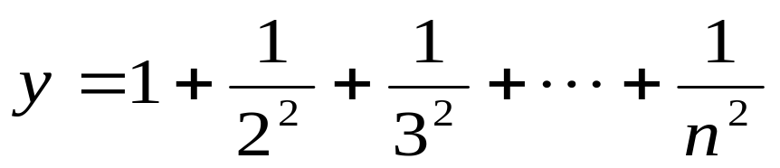
例 已知 ，
当n=100时，求y的值。
解：程序如下：
y=0;
n=100;
for i=1:n
y=y+1/i/i;
end
y

Slide 34
在实际MATLAB编程中，采用循环语句会降低其执行速度，所以前面的程序通常由下面的程序来代替：
n=100;
i=1:n;
y=sum(1./i.^2);
y

Slide 35
for语句更一般的格式为：
for 循环变量=矩阵表达式
循环体语句
end
执行过程是依次将矩阵的各列元素赋给循环变量，然后执行循环体语句，直至各列元素处理完毕。
循环变量依次取矩阵的各列，每取一次循环体执行一次。

Slide 36
例: 写出下列程序的执行结果。
s=0;
a=[12,13,14;15,16,17;18,19,20;21,22,23];
for k=a
s=s+k;
end
disp(s');
39 48 57 66

Slide 37
例4. 4 在区间[-2，-0.75 ]内，以步长0.25，对函数y=f(x) = 1+1/x求值，并列表显示。
r=[ ];
s=[ ];
for x= -2.0:0.25:-0.75
y=1+1/x;
r=[r x];
s=[s y];
end
[r; s]'

Slide 38
使用for循环语句值得注意的是：
（1）for循环不能用循环内重新给循环变量赋值来终止。例如：
x=0;
for n=1:4
x =x+1
n=5;
end

Slide 39
（2）for循环的循环变量= [表达式1:表达式2:表达式3]，其实为一行向量，例如：[1:2:10]=[ 0 2 4 6 8 10]，它还可以是数组，其更一般的形式为：
for 循环控制变量 = 数组表达式
语句
end

Slide 40
例4. 5 用for循环求行向量[-2,5,3,6,-2]各元素之和。
a=[-2,5,3,6,-2];
s=0;
k=0;
for n=a
n %显示每一次循环变量的值
k=k+1; %记录循环次数
s=s+n; %计算行向量a各元素之和
end
k,s %显示总的循环次数和计算结果

Slide 41
例4. 6 观察下列程序的运行结果。
data=[3 9 45 6; 7 16 -1 5]
k=0;
for n=data
n %显示每一次循环变量的值
k=k+1; %记录循环次数
x=n(1)-n(2)
end
k

Slide 42
（3）for循环可嵌套使用。
例4. 8 以for循环求1！+2！+…+10!的值。
s=0;
for i=1:10
p=1;
for j=1:i
p=p*j;
end
s=s+p;
end
s

Slide 43
4）当有一个等效的数组方法来解给定的问题时，应避免用for循环。
例4. 9 比较下面两段程序的执行情况。
（a）
tic
for n=1:10
x(n)=sin(n*pi/10);
end
toc
（b）
tic;n=1:10;
x=sin(n.*pi/10) ;toc

Slide 44
（5）为了得到更快的速度，在for循环（while循环）被执行之前，应预先分配数组。如例5.9（a），在for循环内每执行一次命令，变量x的大小增加1，迫使MATLAB每进行一次循环都要花费时间对x分配更多的内存。为了省去这个步骤，可以在例5.9（a）程序的首行加入：
x=zeros(1,10); %为x分配内存单元

Slide 45
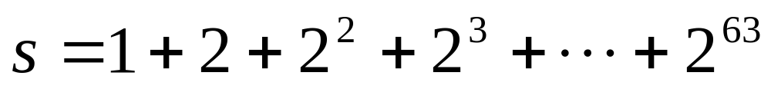
Ex: 1. 输入20个数，求其中最大数和最小数。要求分别用循环结构和调用MATLAB的max函数、min函数来实现。
2. 已知
分别用循环结构和调用MATLAB的sum函数求s的值。
3.写出下列程序的输出结果。
s=0;
a=[12,13,14;15,16,17;18,19,20;21,22,23];
for k=a
for j=1:4
if rem(k(j),2)~=0
s=s+k(j);
end
end
end
s

Slide 46
2. while循环
for循环的循环次数往往是固定的，而while循环可不定循环次数，其一般形式为：
while 关系表达式
语句
end
只要在表达式里的所有元素为真，就执行while和end 语句之间的“语句”。通常，表达式的求值给出一个标量值，但数组值也同样有效。在数组情况下，所得到数组的所有元素必须都为真。

Slide 47
例4. 10 分析下列程序的功能。
num=0; EPS=1;
while (1+EPS)>1
EPS=EPS/2;
num=num+1;
end
num=num-1
EPS=2*EPS

Slide 48
注意：for循环的循环变量为m₁× m₂×…× m_{n}维数组，循环次数在一开始就由数组确定为m₂×…× m_{n}，所以在循环体内并不能通过改变循环控制变量的值终止循环；而while循环是先执行循环体内的语句，再判断循环的条件是否成立，在循环体内可以通过改变循环控制变量的值终止循环。

Slide 49
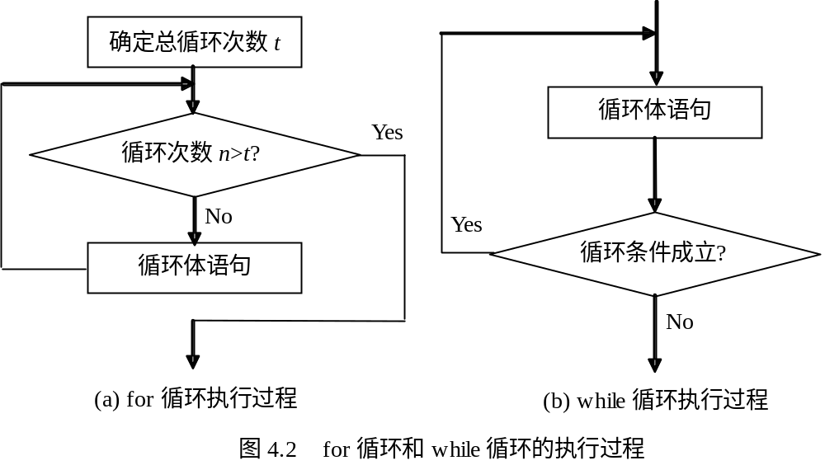

Slide 50
4.2.2 选择结构
很多情况下，需要根据不同的条件执行不同的语句，在编程语言里，是通过选择结构实现的。MATLAB的选择结构语句有：
if语句
switch语句
try语句。

Slide 51
1. if语句
if语句的一般结构是：
if 表达式
语句1
else
语句2
end

Slide 52
例4. 11 以for循环求容差变量eps。
EPS=1;
for n=1:100
EPS=EPS/2;
if (1+EPS)<=1
EPS=EPS*2
break
end
end
num = n -1

Slide 53
if语句可以嵌套使用，其结构形式为：
if 表达式1
语句1
else
If表达式2
语句2
else
......
if 表达式n
语句n
else
语句n+1
end
end
end

Slide 54
if 表达式1
语句1
elseif 表达式2
语句2
elseif 表达式n
语句n
else
语句n+1
end

Slide 55
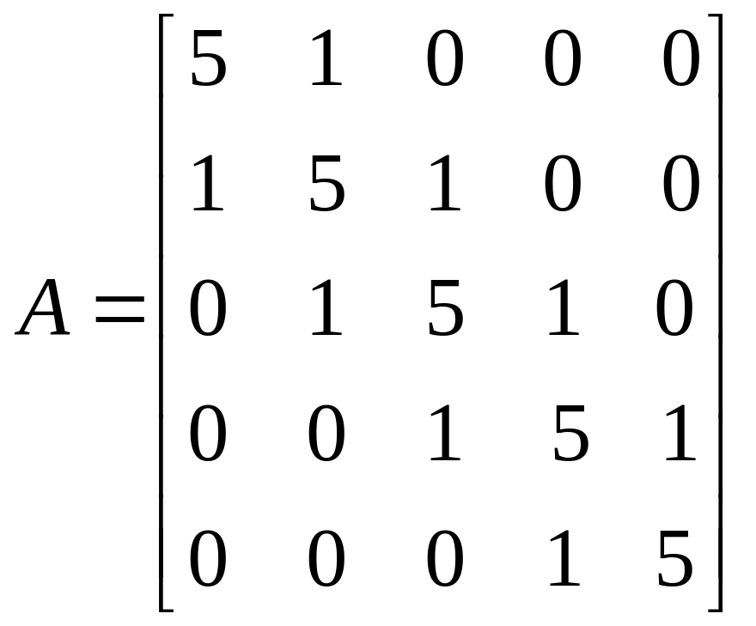
试用for语句和if语句创建下列矩阵：

Slide 56
A=[ ];
for k=1:5
for j=1:5
if k==j
A(k,k)=5;
elseif abs(k-j)==1
A(k,j)=1;
else
A(k,j)=0;
end
end
end
A

Slide 57
2. switch语句
switch语句的一般结构是：
switch 表达式
case 表达式1
语句1
case 表达式2
语句2
... ...
case 表达式n
语句n
otherwise
语句n+1
end

Slide 58
例4. 13 试用switch语句完成卷面成绩score的转换：
（1）score ≥90分，优；
（2）90>score ≥80分，良；
（3）80>score ≥70分，中；
（4）70>score ≥60分，及格；
（5）60<score，不及格。

Slide 59
score=input('请输入卷面成绩：score=');
switch fix(score/10)
case 9
grade='优'
case 8
grade='良'
case 7
grade='中'
case 6
grade='及格'
otherwise
grade='不及格'
end

Slide 60
3. try语句
try语句是MATLAB特有的语句，其一般结构是：
try
语句1
catch
语句2
end
它先试探性地执行语句1，如果出错，则将错误信息存入系统保留变量lasterr中，然后再执行语句2；如果不出错，则转向执行end后面的语句。此语句可以提高程序的容错能力，增加编程的灵活性。

Slide 61
例4.14 已知某图像文件名为pic，但不知其存储格式为.bmp还是.jpg，试编程正确读取该图像文件。
try
picture=imread('pic.bmp','bmp');
filename='pic.bmp';
catch
picture=imread('pic.jpg','jpg');
filename='pic.jpg';
end
filename

Slide 62
a=[1 2 3;4 5 6];b=[7 8 9;10 11 12]
try
c =a*b;
catch
c=a.*b;
end
c
lasterr

Slide 63
4.2.3 程序流的控制
1. break语句
终止本层for或while循环，跳转到本层循环结束语句end的下一条语句。
2. return语句
终止被调用函数的运行，返回到调用函数。

Slide 64
3. pause语句
其调用格式有：
（1）pause：暂停程序运行，按任意键继续；
（2）pause(n)：程序暂停运行n秒后继续；
（3）pause on/off：允许/禁止其后的程序暂停。
4. continue语句
在for循环或while循环中遇到该语句，将跳过其后的循环体语句，进行下一次循环
5. keyboard语句
程序运行时如果遇到keyboard函数，将停止文件的执行并将控制权交给键盘。通过在提示符前显示K来表示一种特殊状态。在M文件中使用该函数，对程序的调试和在程序运行中修改变量都很方便。

Slide 65
例: 求[100，200]之间第一个能被21整除的整数。
程序：
for n=100:200
if rem(n,21)~=0
continue
end
break
end
n

Slide 66
4.3.1 键盘输入语句（input）
4.3 数据的输入与输出
其调用格式有：
（1）x = input('prompt')：显示提示字符串'prompt'，要求用户键盘输入x的值；
（2）x = input('prompt','s')：显示提示字符串'prompt'，要求用户键盘输入字符型变量x的值，不至于将输入的数字看成是数值型数据。

Slide 67
4.3.2 屏幕输出语句（disp）
屏幕输出最简单的方法是直接写出欲输出的变量或数组名，后面不加分号（;）。
此外，可以采用disp语句，其调用格式有：disp(x) 或 display(x)

Slide 68
求一元二次方程ax^2+bx+c=0的根。
程序如下：
a=input(‘a=?');
b=input('b=?');
c=input('c=?');
d=b*b-4*a*c;
x=[(-b+sqrt(d))/(2*a),(-b-sqrt(d))/(2*a)];
disp(['x1=',num2str(x(1)),',x2=',num2str(x(2))]);

Slide 69
4.3.3 M数据文件的存储/加载
1. save语句
(1) save：将所有工作空间变量存储在名为MATLAB.mat 的文件中。
(2) save filename：将所有工作空间变量存储在名为filename 的文件中。
(3) save filename X Y Z：将工作空间的指定变量X、Y、Z 存于名为filename 的文件中。
2. load语句
(1) load：如果MATLAB.mat 文件存在，则加载MATLAB.mat 文件中存储的所有变量到工作空间；否则返回一错误信息。
(2) load filename：如果filename 文件存在，则加载filename 文件中存储的所有变量到工作空间；否则返回一错误信息。
(3) load filename X Y Z：如果filename 文件及存储的变量X、Y、Z 存在，则加载filename文件中存储的变量X、Y、Z 到工作空间；否则返回一错误信息

Slide 71
程序调试
4.4 程序的调试 (Debug)和优化
MATLAB程序中的错误包括语法错误和逻辑错误。
语法错误可以由编译器检测，在编写时，如果语法出现错误，则编辑器会在错误处标志红色弯曲下划线，同时如果将鼠标放置此处会显示错误内容提示。或者当下划线为橙色时，表示此处语法正确，但是可能会导致错误，即系统发出警告。在编写程序时，注意系统的提示可以避免大部分语法错误。另外，如果出现函数名错误或者变量错误，在编译运行时，系统会提示错误，用户可以将其改正，但是逻辑错误是算法本身的问题，或者指令使用不当造成的运行结果错误。这些错误发生在运行过程中，影响因素很多，调试较为困难。
通常程序调试有两种方法：直接调试法和利用MATLAB调试工具进行调试的方法。

Slide 72
1 直接调试法
MATLAB语言具有强大的运算能力，指令系统简单，因此程序通常非常间接。对于简单的程序可以采用直接调试的方法。
在程序调试时，程序运行中变量的值是一个重要的线索。因此，查看变量值是程序调试的重要线索，由于在函数调用时只返回最后的输出参数，而不返回中间变量，因此可以选择下面的方法查看程序运行中的变量值。

Slide 73
1. 通过分析，将可能出错的语句后面的分号（；）删除，将结果显示在命令窗口中，与期望值进行比较。
2．利用函数disp显示中间变量的值。
3. 在程序中的适当位置添加keyboard指令。当MATLAB执行到此处时将暂停，等待用户反应。当程序运行到此时将暂停，在命令窗口中显示k>>提示符，用户可以查看工作区间中的变量，可以改变变量的值，输入return指定返回程序，继续执行。

Slide 74
4. 在调试一个单独的函数时，可以将函数改写为脚本文件，此时可以直接对输入参数赋值，然后对脚本方式运行该M文件，这样可以保存中间变量，在运行完成后，可以查看中间变量的值，对结果进行分析，查看错误位置。

Slide 75
2 利用调试工具
上面的调试方法对于简单的程序比较适用，当程序规模很大时可以使用MATLAB自带的调试工具。利用MATLAB调试工具可以提高编程的效率。调试工具包括命令行形式的调试函数和图形界面形式的菜单命令。文本编辑器中的Debug菜单提供了全部的调试选项，调试选项及其功能如下表所示。

Slide 76
选项 | 功能 | 快捷键
Open M-files when Debbuging | 调试打开M文件 | 无
Step | 下一步 | F10
Step in | 进入被调试函数内部 | F11
Step out | 跳出当前函数 | Shift+F11
Continue | 执行，直至下一断点 | F5
Go until Cursor | 执行至当前光标处 | 无
Set/clear Breakpoint | 设置或删除断点 | F12
Set/Modify Conditional Breakpoint… | 设置或修改条件断点 | 无
Enable/Disable Breakpoint | 开启或关闭光标行的断点 | 无
Clear Breakpoints in All Files | 删除所有文件中的断点 | 无
Stop if Errors/Warnings | 遇到错误或者警告时停止 | 无

Slide 77
1. Set/Clear Breakpoint，设置或清除断点。可以选择该选项对当前行进行操作，或者通过快捷键F12,或者直接单击该行左侧的‘-’。设置断点时该处显示为红点，再次进行相同的操作则删除该断点。
2. Set/Modify Conditional Breakpoint…,该选项用于设置或修改条件断点。条件断点为一种特殊的断点，当满足指定的条件时则程序执行至此处时运行停止，条件不满足时则程序继续运行。
3. Enable/Disable Breakpoint,该选项用于开启或关闭当前行的断点，如果当前行不存在断点，则设置当前行为断点；如果当前行为断点，则改变该断点的状态。在调试时，被关闭的断点将会被忽略。

Slide 78
在程序调试时，变量的值是查找错误的重要线索，在MATLAB中查看变量的值可以有三种方法。
1. 在编辑器中将鼠标放置在待查看的变量处，停留，则在此处显示该变量的值。
2. 在工作区浏览器中查看该变量的值。
3. 在命令窗口中输入该变量的变量名，则显示该变量的值。
在实际编写程序时，需要根据不同的情况灵活应用这些功能，达到最高的调试效率。

Slide 79
MATLAB程序优化
MATLAB提供了两种方法进行程序的优化:
一种通过Profiler工具
另一种通过tic和toc函数进行

Slide 80
通过Profiler进行程序运行分析
Profiler工具为MATLAB中的图形用户接口，用于分析程序运行时各个部分所消耗的时间，辅助用户进行程序优化。Profiler可以从以下几个方面提供程序运行信息。
1. 避免由于疏忽造成的非必要操作。
2. 替换运行较慢的算法，选择快速算法。
3.通过存储变量的方式避免重复计算。

Slide 81
通过Profiler工具进行程序运行分析通常按以下步骤进行：
1. 查看Profiler生成的通体报告，查找运行时间最多的函数或调用最频繁的函数。
2. 查看这些函数的详细报告，查找其中运行时间最多的语句或调用最频繁的语句。
3. 确定在运行时间最多的函数或代码是否存在改进的可能。
4. 单击界面链接，打开相应文件进行修改。
5.重复进行上述的分析、修改，直到得到满意结果。

Slide 82
下面介绍Profiler工具的具体使用。
1. 打开Profiler
MATLAB中可以通过以下方式打开Profiler：
1) 单击MATLAB工具栏中的Profiler图标，激活Prolifer工具。
2) 对于在编辑器中打开的M文件，选择Tools->Open Profiler。
3) 在命令行窗口中输入：profile viewer。

Slide 83
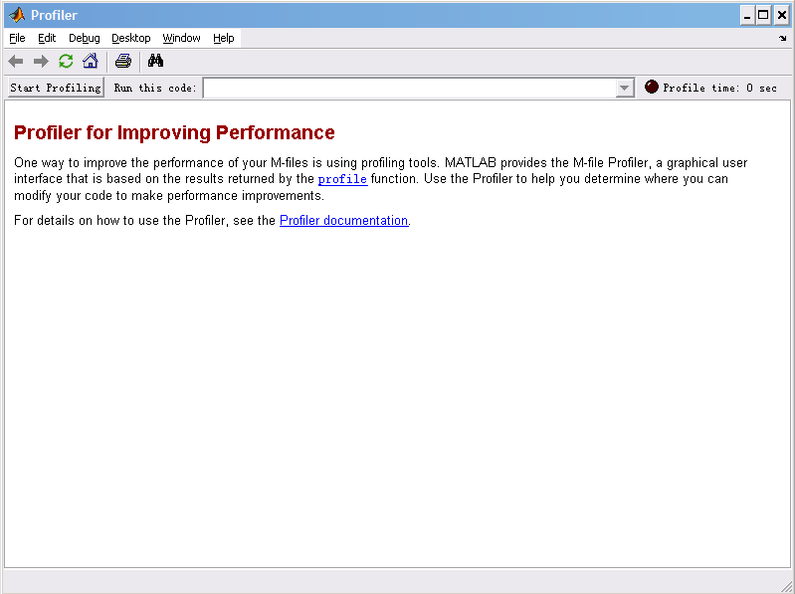
2. 运行Profiler
Profiler工具界面如图所示。在Run this code中输入需要分析的命令或表达式，单击start profiling按钮，开始分析。

Slide 84
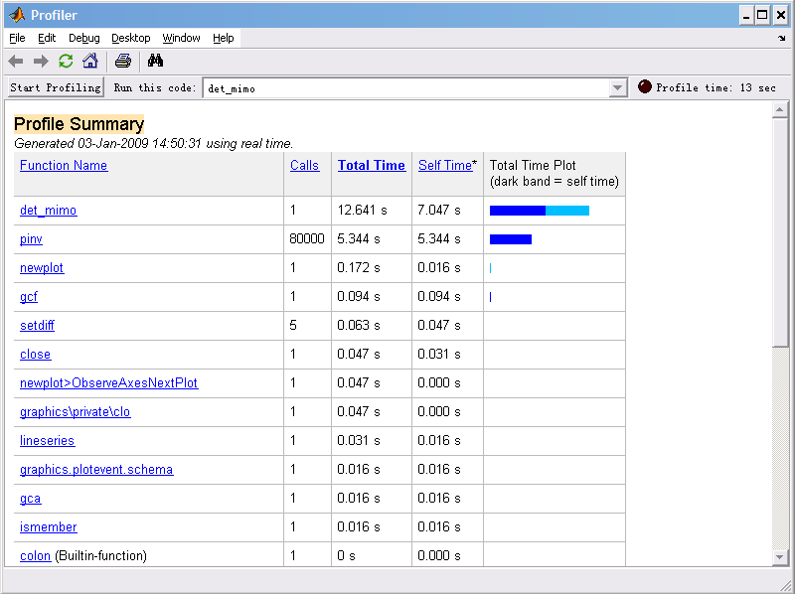
3. 查看分析结果
分析完成后，Profiler会生成分析报告，包括总体报告和针对每个函数的详细报告。总体报告中包括函数名、被调用次数、总运行时间、函数单独运行时间（即不包含其子函数的运行时间）及函数运行时间的图形显示，如图所示。用户可以单击每列的标题改变结果的排序方式，也可以单击函数标题查看该函数的详细报告。

Slide 85
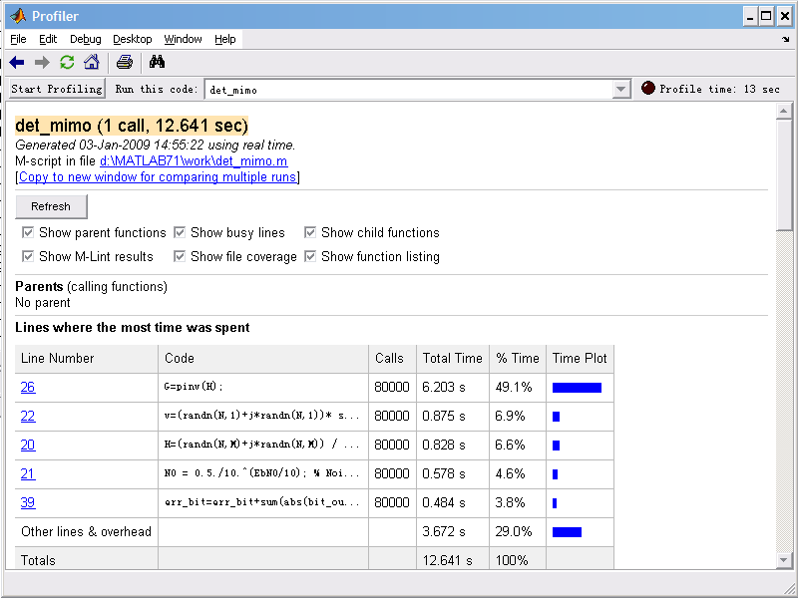
函数详细报告中包括该函数中每行代码的被调用次数和运行时间，并且可以显示其中的子函数、函数列表等，如下图所示。另外用户可以单击“Copy to new window for comparing multiple runs”将该结果保存至新的窗口中，用于修改代码后进行再次分析、比较。

Slide 86
通过tic和toc函数进行程序运行分析
如果只需要了解程序的运行时间，或者比较一段程序在不同应用条件下的运行速度，可以通过计时器来进行。计时器包含两个函数：tic和toc函数。tic函数用于开始计时器，toc用于关闭计时器，并计算程序运行的总时间。计时器函数的语法为：
tic
any statements %所需计时的程序代码
toc
t = toc %保存计时时间

Slide 87
程序优化的常用方法
同样的功能可以采用不同的编程方法实现，不同的编程方法运行速度不同。
介绍如何提高M文件执行速度、优化内存管理的常用方法，包括循环向量化和数组内存的预分配等。

Slide 88
1. 循环向量化
MATLAB的一个缺点是当对矩阵的单个元素作循环时运算速度很慢。编程时，把循环向量化，不但能缩短程序的长度，更能提高程序的执行效率。由于MATLAB的基本数据类型为矩阵和向量，所以编程时，应尽量对向量和矩阵编程，而不是对矩阵元素进行编程。

Slide 89
【例：】 向量化for循环
% loop.m
tic
x=1;
for k=1:10
y(k)=log10(x);
x=x+0.01;
end
toc
>> loop
Elapsed time is 0.006188 seconds.

Slide 90
% vetcor_loop.m
tic
x=1:0.01:10;
y=log10(x);
toc
>> vector_loop
Elapsed time is 0.003630 seconds.

Slide 91

clear
tic
s=0;
for i=0:100000
s=s+1/2^i+1/3^i;
end
toc
clc
clear
tic
s=0;
i=0:100000; s=sum(1./2.^i+1./3.^i);
toc

Slide 92
2. 数组内存预分配
在for循环或while循环中，如果数组大小随着循环而增加则会严重影响内存的使用效率。如下面的代码：
x=0;
for k=2:1000
x(k)=x(k-1)+5;
end

Slide 93
该代码首先创建变量x，其值为0，在for循环中，将其扩展为长度为1000的一维数组。在每一次扩展中，系统需要寻找更大的连续内存区域，用于存放该数组，并将数组从原地址移动到新地址中。该代码可以通过下面的代码实现:
x = zeros(1, 1000);
for k = 2:1000
x(k) = x(k-1) + 5;
End
在该代码中，首先为数组x分配内存区域，将x的所有元素赋值为0。这样可以节约重新分配内存的时间，提高程序的效率。

Slide 94
MATLAB中，可以用于分配内存的函数有zeros和cell，分别用于数值数组和单元数组分配内存。用zeros为数组分配内存时，如果数组的类型是double以外的类型，则应利用下面的语句进行：
A=zeros(100,'int8');
该语句为A分配100*100的int8类型的内存。
A=int8(zeros(100));
该语句为A分配100*100的double类型的内存，再将其转换为int8类型。

Slide 95
3. 其他方法
1） 对数组赋值时避免改变数组的类型或者数组大小。
2） 对实数进行操作，尽量避免复数的操作。
3） 合理使用逻辑运算符。
4) 避免重载MATLAB中的内置函数和操作符。
5) 通常情况下函数的运行效率高于脚本文件。
6) load和save函数效率高于文件输入输出函数。

Slide 96
常见错误
没有注意中英文输入法
习惯用i，j作为变量
变量名同函数名、文件名相同
搜索路径没有设置好

Slide 97
4.5 函数句柄
利用函数句柄可以实现对函数的间接调用，可以通过将函数句柄传递给其他函数实现对函数的操作，也可以将函数句柄保存在变量中。
函数句柄通过@符号创建，语法为：
fhandle = @functionname
其中functionname为函数名。

Slide 98
函数句柄也可以通过创建匿名函数的方式创建，语法为：
fhandle = @(arglist) expr
其中expr为函数体，arglist为逗号分隔开的输入变量列表。sqr = @(x) x.^2创建了用于计算输入变量平方的匿名函数。
如果输入变量为空，则arglist为空。t = @() datestr(now)匿名函数的输入变量为空。

Slide 99
通过函数句柄实现对函数的间接调用，其调用语法为：
fhandle(arg1, arg2, ..., argN)，其中fhandle为函数句柄。
保存函数句柄，可使用单元数组，如下所示。
trigFun = {@sin, @cos, @tan};
plot(trigFun{2}(-pi:0.01:pi))

Slide 100
复合函数
fplot 内置复合函数
有两个参数：
一个是函数或函数句柄；
另一个是输入函数的取值范围。
ln = @(x) log(x)
fplot(ln,[0.1 10])
fplot(‘log(x)’,[0.1,10])

Slide 101
优越性
poly5 = @(x) -5*x.^5 + 400*x.^4 + 3*x.^3…
+ 20*x.^2 – x +5 ;
fplot(poly5,[-30,90])
f(x) = 0
fzero(poly5,77)

Slide 102
函数类型：
1. 主函数
通常M文件中的第一个函数为主函数，主函数后可以是任意数目的子函数。主函数可以被该文件之外的其他函数调用，主函数的调用通过存储该函数的M文件的文件名调用。

Slide 103
2. 子函数
M文件中可以包括多个函数，除主函数之外的其他函数称为子函数。子函数只能被主函数或该文件内的其他子函数调用。每个子函数以函数定义语句开始，直至下一个函数的定义或文件的结尾。各个子函数以任意顺序出现，但主函数必须最先出现。

Slide 104
【例】 主函数和子函数。
function [avg, med] = newstats(u) % 主函数
% NEWSTATS Find mean and median with internal functions.
n = length(u);
avg = mean(u, n);
med = median(u, n);
function a = mean(v, n) % 子函数
% Calculate average.
a = sum(v)/n;
function m = median(v, n) % 子函数
% Calculate median.
w = sort(v);
if rem(n, 2) == 1
m = w((n+1) / 2);
else
m = (w(n/2) + w(n/2+1)) / 2;
end

Slide 105
3. 嵌套函数
函数体可以定义其他的函数，这种内部函数称为嵌套函数。当M文件存在一个或多个嵌套函数时，M文件中的所有函数必须以end结束。
嵌套函数的语法如下所示：
function x = A(p1, p2)
...
function y = B(p3)
...
end
...
end
每个函数可以嵌套多个函数，通常为平级嵌套结构和多层嵌套结构。

Slide 106
【例】 平级嵌套结构。
function x = A(p1, p2)
...
function y = B(p3)
...
end
function z = C(p4)
...
end
...
end
例中函数A嵌套了函数B和函数C。

Slide 107
【例】 多层嵌套结构。
function x = A(p1, p2)
...
function y = B(p3)
...
function z = C(p4)
...
end
...
end
...
end

Slide 108
4. 私有函数
私有函数是指位于private目录下的M文件函数。私有函数的构造与普通M函数完全相同，私有函数只能被private目录的上一级目录下的M函数文件调用，而不能被其他目录下的任何M函数、M脚本文件调用，也不能被上一级目录下的M脚本文件调用。
5. 重载函数
函数重载允许多个函数使用相同的函数名，不同的输入变量数据类型。函数调用时，系统根据函数输入变量的数据类型选择对应的函数。

Slide 109
4.6 MATLAB文件操作
类 别
函数
说 明
文件打开和关闭
fopen
打开文件，成功则返回非负值
fclose
关闭文件，可用参数‘all’关闭所有文件
二进制文件
fread
读文件，可控制读入类型和读入长度
fwrite
写文件
格式化文本文件
fscanf
读文件，与c语言中的fscanf相似
fprintf
写文件，与c语言中的fprintf相似
fgetl
读入下一行，忽略Enter符
fgets
读入下一行，保留Enter符

Slide 110
文件定位
ferror
查询文件的错误状态
feof
检验是否到文件结尾
fseek
移动位置指针
ftell
返回当前位置指针
frewind
把位置指针指向文件头
临时文件
tempdir
返回系统存放临时文件的目录
tempname
返回一个临时文件名

Slide 111
1. fopen语句
（1）fid = fopen(filename)：以只读方式打开名为filename的二进制文件，如果文件可以正常打开，则获得一个文件句柄号fid；否则fid =-1。
（2）fid = fopen(filename,permission)：以permission指定的方式打开名为filename的二进制文件或文本文件，如果文件可以正常打开，则获得一个文件句柄号fid（非0整数）；否则fid =-1。

Slide 112
表4.2 参数permission的设置
permission
功 能
'r'
以只读方式打开文件，缺省值。
'w'
以写入方式打开或新建文件，如果是存有数据的文件，则删除其中的数据，从文件的开头写入数据。
'a'
以写入方式打开或新建文件，从文件的最后追加数据。
'r+'
以读/写方式打开文件。
'w+'
以读/写方式打开或新建文件，如果是存有数据的文件，写入时则删除其中的数据，从文件的开头写入数据。
'a+'
以读/写方式打开或新建文件，写入时从文件的最后追加数据。
'A'
以写入方式打开或新建文件，从文件的最后追加数据。在写入过程中不会自动刷新当前输出缓冲区，是为磁带驱动器的写入设计的参数。
'W'
以写入方式打开或新建文件，如果是存有数据的文件，则删除其中的数据，从文件的开头写入数据。在写入过程中不会自动刷新当前输出缓冲区，是为磁带驱动器的写入设计的参数。

Slide 113
2. fclose语句
（1）status = fclose(fid)：关闭句柄号fid指定的文件。如果fid是已经打开的文件句柄号，成功关闭，status =0；否则status = -1。
（2）status = fclose('all')：关闭所有文件（标准的输入、输出核错误信息文件除外）。成功关闭，status =0；否则status = -1。

Slide 114
filename = input(‘Open file:’,’s’);
[fid,message] = fopen (filename,’r’);
if fid==-1
disp ( message);
end

Slide 115
ASCII Data File Formats
Data Format Sample | File extension
1 2 3 4 5 6 7 8 9 10 | .txt .dat or other
1; 2; 3; 4; 5 or: 1, 2, 3, 4, 5 6; 7; 8; 9; 10 6, 7, 8, 9, 10 | .txt .dat .csv or other
Ann Type1 12.34 45 Yes Joe Type2 45.67 67 No | .txt .dat or other
Grade1 Grade2 Grade3 91.5 89.2 77.3 88.0 67.8 91.0 67.3 78.1 92.5 | .txt .dat or other

